Slide 1
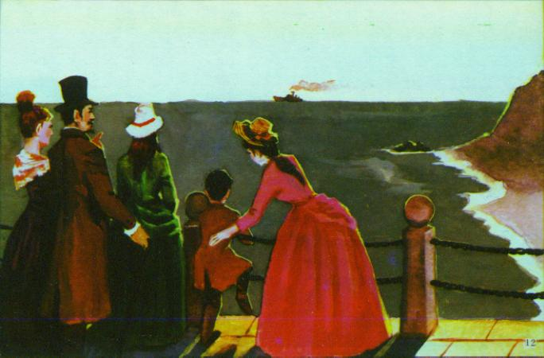
我的叔叔于勒
莫 泊 桑

Slide 2

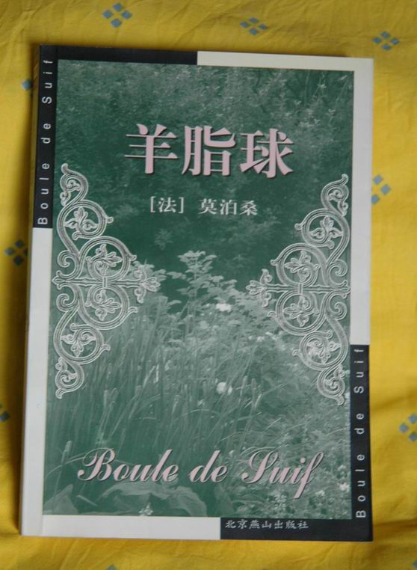

Slide 3
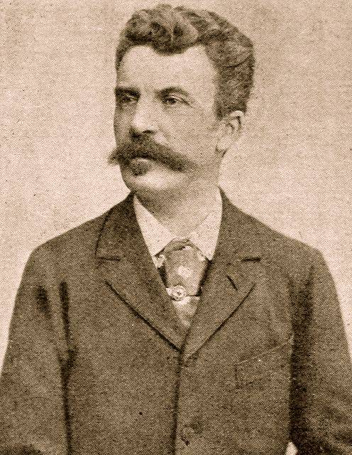
莫泊桑(Maupassant 1850～1893) 19世纪后半期法国优秀的批判现实主义作家。一生创作了6部长篇小说和356多篇中短篇小说，他的文学成就以短篇小说最为突出，被誉为“短篇小说之王”，对后世产生极大影响。代表作有长篇小说《一生》、《漂亮朋友》；短篇小说《项链》、《我的叔叔于勒》、《羊脂球》等。
他勤奋地创作了一生，由于过度劳累得了精神错乱病，后来被送进巴黎的一家疯人院。1893年7月6日莫泊桑逝世，年仅43岁。

Slide 4
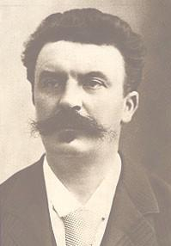
他擅长从平凡琐屑的事物中截取富有典型意义的片断，以小见大地概括出生活的真实。他的短篇小说侧重摹写人情世态，构思布局别具匠心，细节描写、人物语言和故事结尾均有独到之处。
屠格涅夫认为他是19世纪末法国文坛上“最卓越的天才”。左拉：他的作品“无限地丰富多彩，无不精彩绝妙，令人叹为观止”。恩格斯：“应该向莫泊桑脱帽致敬。”
世界四大短篇小说家：
法国的莫泊桑—《羊脂球》
俄国的契诃夫—《变色龙》
美国的欧·亨利—《麦琪的礼物》
美国的马克·吐温—《竞选州长 》

Slide 5

读准下列生字：
拮据 栈桥
牡蛎 褴褛
撬开 阔绰
煞白 诧异
jiéjū
lì
qiào shà
zhàn
lánlǚ
chuò
chà

Slide 6
朗读课文,思考问题：
1、文中写了一个怎样的故事？ 请简要复述一下故事情节。
2、找出课文中的人物是怎么评价于勒的,包括怎么称呼他的？

Slide 7

精要归纳
如《故乡》一文可归纳为：
回故乡——在故乡——离故乡
盼于勒
赞于勒
遇于勒
躲于勒
（开端） （发展） （高潮） （结局）

Slide 8

全家唯一的希望
全家的恐怖
分文不值的于勒
正直的人、有良心的人
好心的于勒、有办法的人
这个小子、这个家伙
这个贼、这个流氓
我的叔叔，父亲的弟弟，我的亲叔叔

Slide 9
于勒把自己应得的一部分花光了还
占用了应得父亲的一部分财产
变化的是菲利普夫妇对于勒的态度
不变的是菲利普夫妇的金钱至上的观念
赶
于勒来信说赚了钱
而且要赔偿损失
船长证实卖牡蛎
的水手叫于勒
盼
菲利普
夫妇
躲
怕
发现衣衫褴褛年
迈的老水手于勒

Slide 10
主题理解
小说揭露了当时社会人与人的关系纯粹是金钱关系，无情鞭挞了小市民的势利贪婪，冷酷自私的丑陋灵魂。

Slide 11
研读课文,思考问题：
小说塑造了哪些人物形象，联系具体语句，读一读，说一说表现了人物什么特点？

Slide 12
示例：
课文第37段中，他在船上认出弟弟时：
神色很狼狈，低声嘟哝着：“出大乱子了。”
运用了神态和语言描写，用了“狼狈”，“出大乱子”等词语， 生动形象地写出了在船上认出于勒时的惊慌，表现了菲利普自私的性格特点。

Slide 13
人物形象：
菲利普：
自私、虚荣、贪婪、势利
克拉丽丝：
精细、冷酷、虚伪、自私

Slide 14


总 结
人物形象分析探究：
一、把人物置于情节对比之中塑造；
二、在矛盾冲突中展示人物形象；
三、塑造人物形象是生动、具体、典型的。
（运用了语言、动作、神态等人物描写方法）

Slide 15
不过，从另一个角度来看，菲利普夫妇的做法也是可以原谅的
1、于勒的恶习导致菲利普夫妇一家不得不忍受生活的艰辛。
2、生活窘迫穷困，自顾不暇，只能对于勒避而远之。
小说的另一个主题是表现了那个时代生活在社会最底层的小人物及弱势群体的辛酸和卑微。

Slide 16
拓展训练：描写人物
(A) 游船在翡翠般的大海上继续向哲尔赛岛前进。……
父亲急忙向我们跑来。“克拉丽丝？克拉丽丝！”他眼睛里放着光，脸涨得红红的，像熟透的苹果。“快去看啊，那个吃牡蛎的极有风度的先生怎么那么像于勒！在他身旁还有一位高贵的妇人呢！” ……
他又老又脏，满脸皱纹，眼光始终离不开他手里干的活儿。……于勒突然抬起了头，与父亲的目光相遇，这时……

Slide 17
布置作业：
1.拓展阅读：莫泊桑的短篇小说《项链》。
2.将口头训练的内容整理到作业本上。

